Slide 1


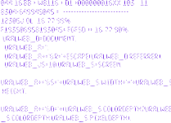




Triple-C
АВТОМАТИЗАЦИЯ РАБОТЫ
С ВОЛОНТЕРАМИ

Slide 2



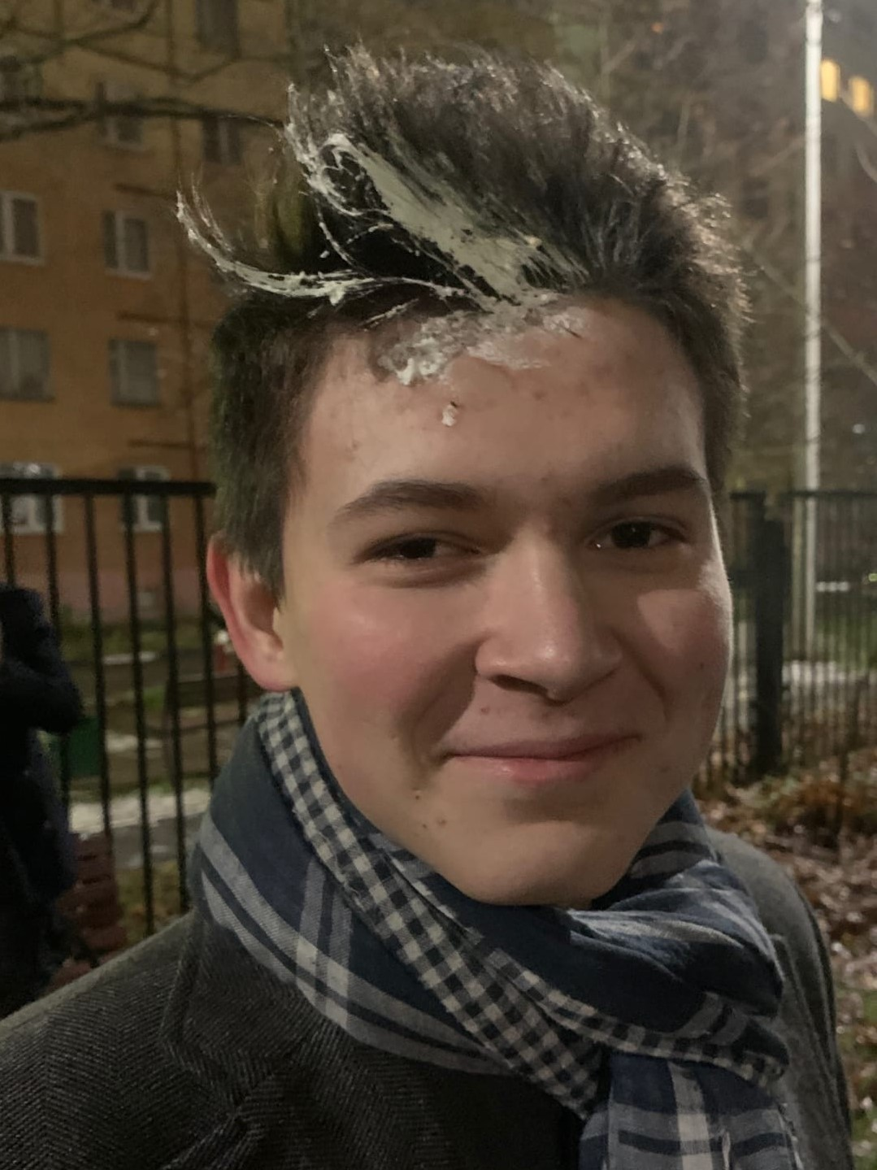
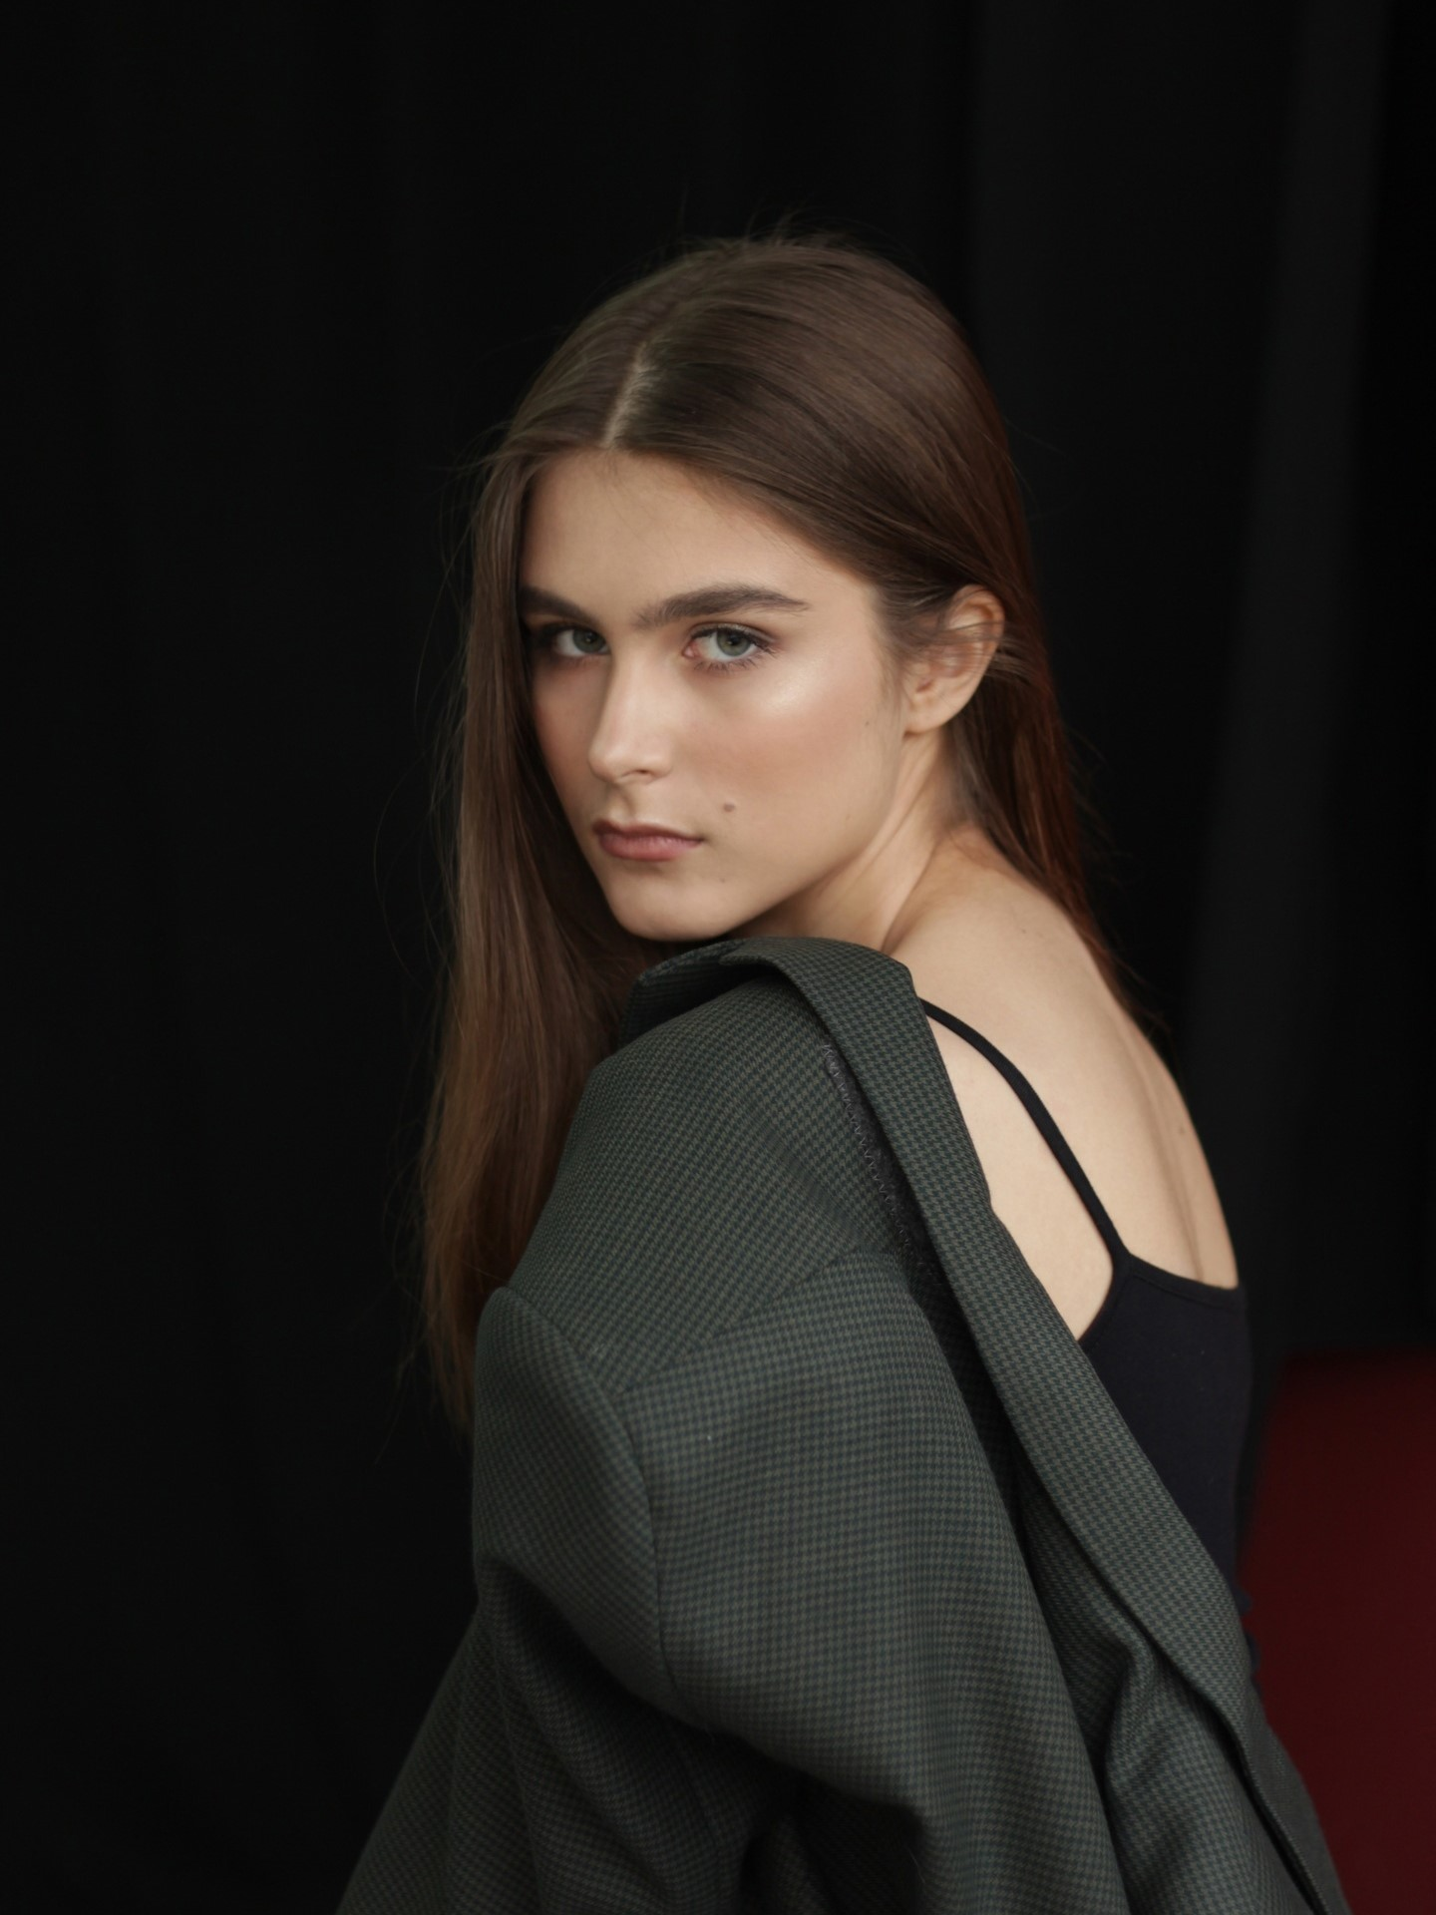



Участники команды
Правдин Александр
Саша Белый
Бураменская Яна
Кодерский гений
Дробышев Егор
Командир
Трофимова Юлия
Творческий гений
Юдов Станислав
Крутой парень

Slide 3



Задача
Автоматизировать работу с волонтерами. Было решено создать чат-бота Telegram, который будет предоставлять различные функции, такие как:
1 – Ответы на самые часто задаваемые вопросы
2 – Возможность заполнить и рассмотреть анкету

Slide 4
Решение
1. Две базы данных в SQLite: с данными пользователей и ответами на часто задаваемые вопросы
2. Система заполнения анкеты.
3. Интерфейс для администрации
4. Алгоритм подбора максимально подходящего ответа на Python
5. Удобное представление ответов на самые часто задаваемые вопросы (FAQ)

Slide 5
Как работают базы данных
Технологии
Создание базы в SQLite
Запросы и обработка информации в Python
Архитектура
Первая база данных «вопросы»:
категория >> теги >> ответы
Вторая база данных «учетные записи»:
id пользователя >> анкета пользователя >> статус анкеты

Slide 6
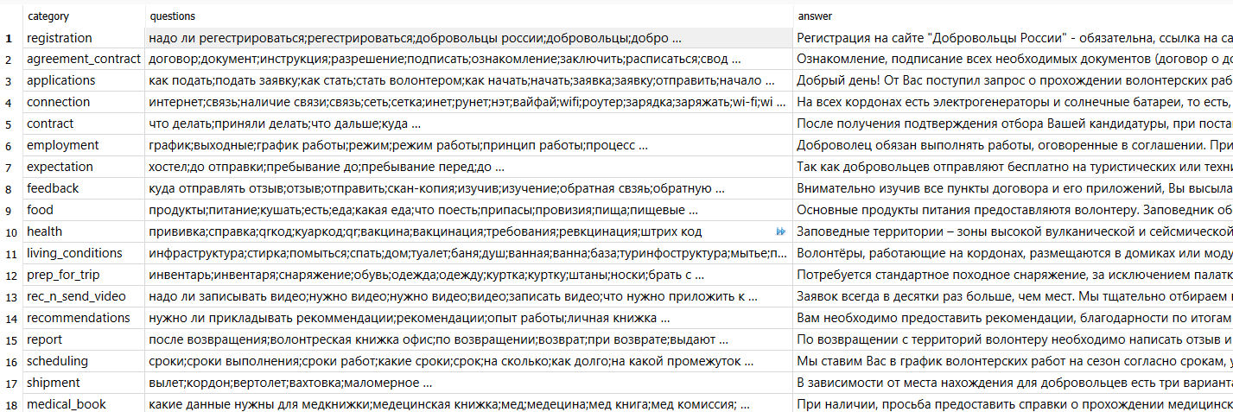

Slide 7
Как работает алгоритм поиска
Технологии
С помощью библиотеки sklearn
Разбивка текста на слова и предоставление их в виде вектора
Подсчет процентной вероятности совпадения вопросов
Архитектура
Приведение к единому формату
Заполнение списков «реплики» и «ключи»
Векторизация введенных данных
Выборка по вероятности из массива векторов

Slide 8
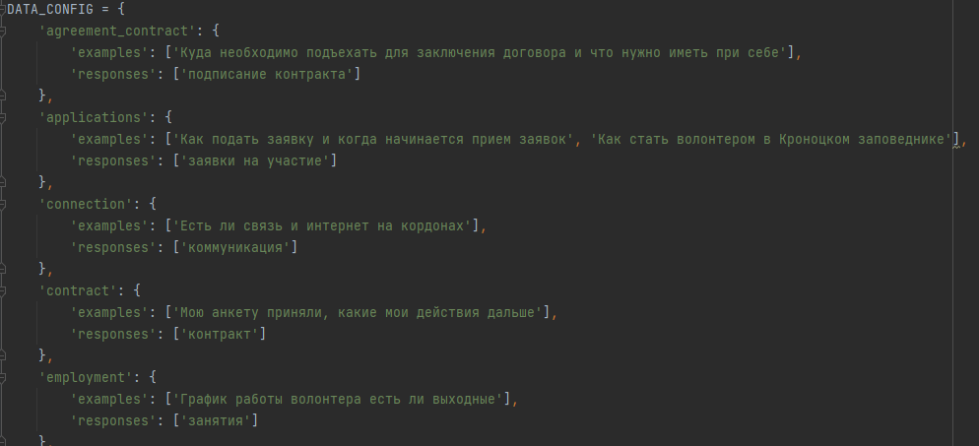

Slide 9
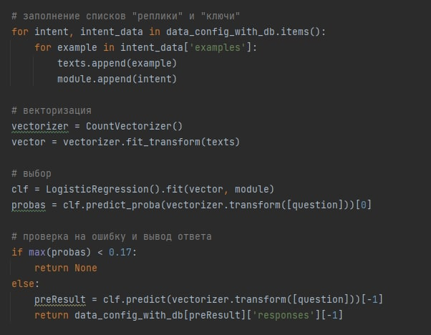

Slide 10
Как работают анкеты
Технологии
База данных SQLite с анкетами пользователя
Взаимодействие с базой и учетная администратора через Python
Архитектура
Последовательное заполнение анкеты в боте телеграмма
Вход в учетную запись администрации
Доступ к всем анкетам, непроверенным анкетам, возможность оставлять комментарии

Slide 11
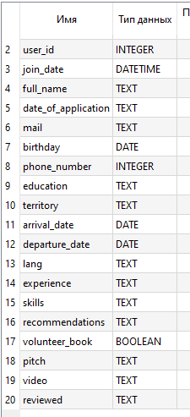
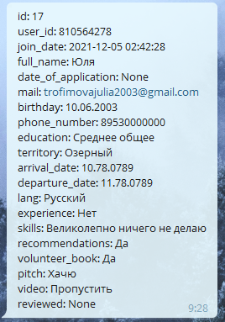

Slide 12
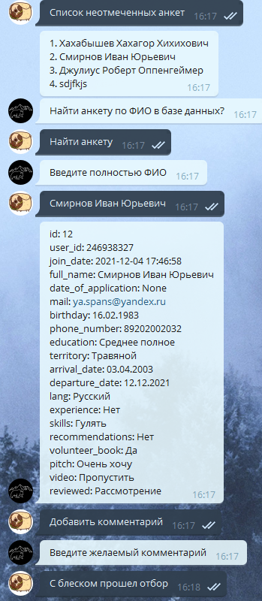
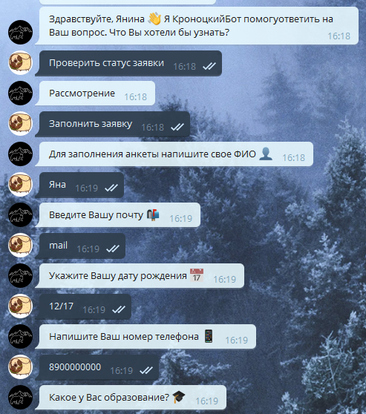

Slide 13
Как можно доработать
Автоматическая проверка введенной пользователем информации на корректность
Мультиязычность
Увеличить словарь в базе данных
Добавить возможностей взаимодействия между администратором и пользователем

Slide 14

Представление бота миру
@kronotskybot

Slide 15





Демонстрация

